Slide 1
Городской округ город Шахунья Нижегородской области
Бюджет для граждан
по решения Совета депутатов «О бюджете городского округа город Шахунья на 2021 год и на плановый период 2022 и 2023 годов»

Slide 2
Что такое « Бюджет для граждан»
« Бюджет для граждан» - информационный сборник, который познакомит население с основными положениями главного финансового документа городского округа город Шахунья – бюджета городского округа город Шахунья.
В сборнике в доступной форме представлено описание доходов, расходов бюджета и их структуры, приоритетные направления расходования бюджетных средств, объемы бюджетных ассигнований, направляемых на финансирование социально – значимых мероприятий в сфере образования, социальной политики и занятости населения, культуры, сельского хозяйства и в других сферах.
«Бюджет для граждан» нацелен на широкий круг пользователей- всех граждан городского округа город Шахунья, интересы которых в той или иной мере затронуты бюджетом городского округа.

Slide 3
ЧТО ТАКОЕ БЮДЖЕТ
Бюджет – схема доходов и расходов определённого объекта (семьи, бизнеса, организации, государства и т.д.), устанавливаемая на определённый период времени
Местный бюджет (бюджет муниципального образования) -это форма образования и расходования денежных средств, предназначенных для обеспечения задач и функций, отнесенных к предметам ведения местного самоуправления. Бюджет городского округа это план доходов и расходов городского округа город Шахунья
Бюджет организации — календарный план доходов и расходов организации, составляется в натуральном и/или денежном выражении и определяет потребность компании в ресурсах, необходимых для получения прогнозируемых доходов.
Семейный бюджет — это обычный план доходов и расходов семьи на определенный промежуток времени

Slide 4
СТРУКТУРА СЕМЕЙНОГО БЮДЖЕТА

Slide 5
Сбалансированность бюджета по доходам и расходам – основополагающее требование, предъявляемое к органам, составляющим и утверждающим бюджет
ДЕФИЦИТНЫЙ
БЮДЖЕТ
В случае превышения расходов над доходами образуется дефицит бюджета ( необходимы источники покрытия дефицита, можно например использовать остатки средств или привлечь средства в долг)
БЕЗДЕФИЦИТНЫЙ БЮДЖЕТ
расходы=доходам
ПРОФИЦИТНЫЙ БЮДЖЕТ
В случае превышения доходов над расходами образуется профицит бюджета ( можно накапливать резервы, погашать имеющиеся долги)

Slide 6
НА ЧЕМ ОСНОВАНО СОСТАВЛЕНИЕ ПРОЕКТА БЮДЖЕТА
Послание Президента Российской Федерации Федеральному Собранию
Основные направления бюджетной и налоговой политики городского округа город Шахунья на 2021 год и на плановый период 2022 и 2023 годов
Прогноз социально-экономического развития городского округа на среднесрочный период (на 2021 и на период до 2022 года)
18 муниципальных программах городского округа
Деятельность по формированию, рассмотрению, утверждению, исполнению бюджета, а также составлению и утверждению отчета об его исполнении называется бюджетный процесс
Составление проекта бюджета - исключительная прерогатива администрации городского округа город Шахунья

Slide 7
Как происходит составление бюджета
Срок
Июль | Определение основных направлений бюджетной и налоговой политики
Август | Разработка основных показателей прогноза социально-экономического развития городского округа город Шахунья
Сентябрь | Работа отраслевых органов исполнительной власти по подготовке обоснований бюджетных ассигнований и бюджетных заявок
Октябрь | Определение основных параметров бюджета
Ноябрь | Формирование проекта бюджета городского округа
Ноябрь | Рассмотрение проекта бюджета городского округа город Шахунья Нижегородской области
Ноябрь | Внесение проекта бюджета городского округа город Шахунья в Совет депутатов городского округа город Шахунья
Декабрь | Рассмотрение проекта бюджета комиссиями Совета депутатов городского округа город Шахунья, принятие проекта бюджета на заседании Совета депутатов городского округа город Шахунья

Slide 8
Основные направления бюджетной и налоговой политики
городского округа на 2021-2023 годы
Обеспечение сбалансированности и долгосрочной устойчивости бюджета
Увеличение налогового потенциала за счет налогового стимулирования деловой активности, привлечения инвестиций
Повышение эффективности и оптимизация бюджетных расходов
Продолжение политики обоснованности и эффективности применения налоговых льгот, отмена неэффективных и невостребованных льгот
Повышение качества оказываемых муниципальных услуг
Повышение эффективности муниципального управления
Взаимовыгодное сотрудничество с организациями, формирующими налоговый потенциал округа
Выравнивание возможностей граждан в получении качественных и доступных государственных и муниципальных услуг
Повышение уровня ответственности главных администраторов доходов, активизация претензионно-исковой деятельности
Развитие и совершенствование системы финансового контроля, в том числе в сфере закупок
Реализация принципов открытости и прозрачности управления муниципальными финансами
Проведение мероприятий по повышению эффективности управления муниципальной собственностью

Slide 9
Какие показатели характеризуют городской округ в 2021 году
площадь городского округа 259,5 тыс.гектаров
34,8 тысяч человек численность населения
139 населенных пунктов
44 муниципальных учреждения
26 тысяч, рублей денежные доходы на душу населения
Общая протяженность автомобильных дорог 375,8 км.

Slide 10
Динамика показателей социально-экономического развития округа

Slide 11
Динамика показателей социально-экономического развития округа

Slide 12
Из чего складываются доходы бюджета
Доходы бюджета – безвозмездные и безвозвратные поступления денежных средств в бюджет
Налоговые доходы
Поступления от уплаты налогов, установленных Налоговым кодексом РФ ( налог на доходы физических лиц, единый налог на вмененный доход, налог на имущество физических лиц, земельный налог, акцизы и др.)
Неналоговые доходы
Поступления от уплаты пошлин и сборов, установленных законодательством РФ (доходы от использования государственного имущества, плата за негативное воздействие на окружающую среду, штрафы за нарушение законодательства и др.)
Безвозмездные
поступления
Поступления от других бюджетов бюджетной системы, граждан и организаций (межбюджетные трансферты в виде дотаций, субвенций, субсидий, поступления от юридических и физических лиц, кроме налоговых и неналоговых доходов)

Slide 13
Какие налоги уплачивают жители в бюджет городского округа
Налог на доходы
физических лиц
Ставка налога 13%, в отдельных случаях 9%,30%, 35%
Бюджет
городского округа
Налог на имущество физических лиц
Ставка налога исходя из кадастровой стоимости объектов налогообложения:
- Жилые дома, жилые помещения, гаражи, хозяйственные строения площадь каждого из которых не превышает 50 кв. м – от 0,1% до 0,3%;
- объекты, кадастровая стоимость которых превышает 300 миллионов рублей – 2 %,
- прочие – 0,5%.
Земельный налог
Ставка налога от кадастровой стоимости земельных участков:
0,3% по участкам, занятым жилищным фондом, с/х назначения, для личного подсобного хозяйства;
1,5% - в отношении других участков
Госпошлина
гл. 25.3 Налогового кодекса РФ

Slide 14
ОСНОВНЫЕ ПАРАМЕТРЫ БЮДЖЕТА
Тыс. рублей
 | 2021 год | 2022 год | 2022 год
ДОХОДЫ | 656694,0 | 651767,4 | 689976,6
РАСХОДЫ | 656694,0 | 651767,4 | 689976,6
ДЕФИЦИТ | 0,0 | 0,0 | 0,0

Slide 15
ПОСТУПЛЕНИЕ ДОХОДОВ В БЮДЖЕТ
Тыс. рублей

Slide 16
КАКИЕ НАЛОГИ ЗАЧИСЛЯЮТСЯ В БЮДЖЕТ
Налоги и сборы установленные законодательством | Норматив зачисления в бюджет
Налог на доходы физических лиц | 100%
Доходы от уплаты акцизов на нефтепродукты | 1,965 %
Единый налог на совокупный доход | 20%
Налог взимаемый по патентной системе | 100%
Единый налог на вмененный доход (ЕНВД) | 100%
Единый сельскохозяйственный налог | 100%
Государственная пошлина в зависимости от установленных полномочий | 100%
Налог на имущество физических лиц | 100%
Земельный налог | 100%

Slide 17
ОСНОВНЫЕ НАЛОГОВЫЕ И НЕНАЛОГОВЫЕ ДОХОДЫ БЮДЖЕТА
Тыс. рублей .

Slide 18
Что такое программный бюджет
Программный бюджет отличается от традиционного тем, что все или почти все расходы включены в программы и каждая программа своей целью прямо увязана с тем или иным стратегическим итогом деятельности ведомства.
Программное бюджетирование представляет собой методологию планирования, исполнения и контроля за исполнением бюджета, обеспечивающую взаимосвязь процесса распределения государственных расходов с результатами от реализации программ, разрабатываемых на основе стратегических целей, с учетом приоритетов государственной политики, общественной значимости ожидаемых и конечных результатов использования бюджетных средств
Осуществление бюджетных расходов посредством финансирования государственных программ
Взаимосвязь бюджетных расходов с результатами реализации государственных программ
Повышение качества бюджетного планирования и исполнения бюджета
Бюджет городского округа сформирован в новом «программном» формате на основе муниципальных программ

Slide 19
КАК РАСПРЕДЕЛЯЮТСЯ РАСХОДЫ БЮДЖЕТА
Расходы бюджета – выплачиваемые из бюджета денежные средства, за исключением средств, являющихся источниками финансирования дефицита бюджета.
Формирование расходов осуществляется в соответствии с расходными обязательствами, законодательно закрепленными за соответствующими уровнями бюджетов
Принципы формирования расходов бюджета: по разделам, по ведомствам, по муниципальным программам.
ОБЩЕГОСУДАРСТВЕННЫЕ ВОПРОСЫ
ОХРАНА ОКРУЖАЮЩЕЙ СРЕДЫ
ФИЗИЧЕСКАЯ КУЛЬТУРА И СПОРТ
НАЦИОНАЛЬНАЯ ОБОРОНА
ОБРАЗОВАНИЕ
СРЕДСТВА МАССОВОЙ ИНФОРМАЦИИ
НАЦИОНАЛЬНАЯ БЕЗОПАСНОСТЬ И ПРАВООХРАНИТЕЛЬНАЯ ДЕЯТЕЛЬНОСТЬ
КУЛЬТУРА И КИНЕМАТОГРАФИЯ
ОБСЛУЖИВАНИЕ МУНИЦИПАЛЬНОГО ДОЛГА
НАЦИОНАЛЬНАЯ ЭКОНОМИКА
ЗДРАВООХРАНЕНИЕ
МЕЖБЮДЖЕТНЫЕ
ТРАНСФЕРТЫ
ЖИЛИЩНО- КОММУНАЛЬНОЕ ХОЗЯЙСТВО
СОЦИАЛЬНАЯ ПОЛИТИКА
Всего расходы бюджета городского округа город Шахунья на 2021 год предусмотрены в сумме 656 694,0 тыс. рублей, что составляет 98,3 % к первоначально бюджету 2020 года, на 2022 год –651 767,2 тыс. рублей, в том числе условно утверждаемые расходы в сумме 15 372,1 тыс. рублей, на 2023 год – 689 976,6 тыс. рублей, в том числе условно утверждаемые расходы в сумме 30 826,1 тыс. рублей.
Формирование расходов осуществлялось без учета субвенций и субсидий из областного и федерального бюджета, за исключением «Субсидии на выплату заработной платы с начислениями на нее работникам муниципальных учреждений и органов местного самоуправления».
Notes:
19

Slide 20
Расходы бюджета городского округа город Шахунья Нижегородской области по разделам бюджетной классификации расходов бюджетов
Тыс. руб.
Наименование расходов | 2021 год | 2022 год | 2023 год
Общегосударственные вопросы | 104 503,08 | 104 816,23 | 108 818,39
Национальная безопасность и правоохранительная деятельность | 22 499,20 | 22 352,40 | 22 352,40
Национальная экономика | 39 278,61 | 33 931,30 | 33 986,85
Жилищно-коммунальное хозяйство | 42 006,11 | 35 054,20 | 37 823,00
Охрана окружающей среды | 1 600,00 | 1 200,00 | 0,00
Образование | 269 970,80 | 260 568,70 | 270 567,06
Культура и кинематография | 93 542,40 | 93 440,10 | 97 202,40
Социальная политика | 6 107,00 | 6 106,00 | 6 105,00
Физическая культура и спорт | 74 863,50 | 76 602,87 | 79 972,10
Средства массовой информации | 806,40 | 806,40 | 806,40
Обслуживание государственного и муниципального долга | 1 516,90 | 1 516,90 | 1 516,90
Всего расходов | 656 694,00 | 636 395,10 | 659 150,50

Slide 21
КАК РАСПРЕДЕЛЕНЫ РАСХОДЫ БЮДЖЕТА НА 2021-2023 ГОДЫ
ПО ОТРАСЛЯМ (%)
2022г.

Slide 22
ВСЕГО РАСХОДЫ ПО ОТРАСЛЯМ СОЦИАЛЬНОЙ СФЕРЫ, МЛН. РУБЛЕЙ

Slide 23
РАСПРЕДЕЛЕНИЕ БЮДЖЕТНЫХ АССИГНОВАНИЙ В ОБЛАСТИ ОБРАЗОВАНИЯ, МЛН. РУБЛЕЙ

Slide 24
РАСПРЕДЕЛЕНИЕ БЮДЖЕТНЫХ АССИГНОВАНИЙ В ОБЛАСТИ КУЛЬТУРЫ И КИНЕМАТОГРАФИИ, ТЫС. РУБЛЕЙ

Slide 25
РАСПРЕДЕЛЕНИЕ БЮДЖЕТНЫХ АССИГНОВАНИЙ В ОБЛАСТИ ФИЗИЧЕСКОЙ КУЛЬТУРЫ И СПОРТА,
ТЫС. РУБЛЕЙ

Slide 26
Программные и непрограммные расходы
Формирование расходов бюджета городского округа город Шахунья на 2021 год и на плановый период 2022 и 2023 годов осуществлялось в программном формате на основе муниципальных программ городского округа.
Тыс. руб.
 | Бюджет на 2020 год | Бюджет на 2021 год | % к 2020 году | Бюджет на 2022 год | Бюджет на 2023 год
Расходы, всего | 668 300,363 | 656 694,0 | 98,3 | 636 395,1 | 659 150,5
Расходы на реализацию муниципальных программ | 560 351,6 | 543 379,91 | 97,0 | 535 794,1 | 553 682,5
Непрограммные расходы | 107 948,763 | 113 314,09 | 105% | 100 601,0 | 105 468,0
В бюджете городского круга город Шахунья Нижегородской области предусмотрено 17 муниципальных программ.

Slide 27
УДЕЛЬНЫЙ ВЕС ПРОГРАММНЫХ И НЕПРОГРАММНЫХ РАСХОДОВ В 2021-2023 ГОДАХ

Slide 28
КАК ИЗМЕНИТСЯ ФИНАНСИРОВАНИЕ МУНИЦИПАЛЬНЫХ ПРОГРАММ,ТЫС. РУБЛЕЙ
 | Бюджет на 2020 г. | Бюджет на 2021 г. | % к 2020 г. | Бюджет на 2022 г. | Бюджет на 2023 г.
Расходы, всего | 668 300,363 | 656 694,0 | 98,3 | 636395,1 | 659150,5
в том числе:
Расходы на реализацию муниципальных программ: | 560 351,6 | 543 379,91 | 97 | 535794,1 | 553682,5
МП "Развитие системы образования в городском округе город Шахунья Нижегородской области на 2018-2023 годы" | 233 613,9 | 230 711,10 | 98,8 | 220 396,10 | 228 905,06
МП "Развитие муниципальной службы в городском округе город Шахунья Нижегородской области на 2020-2023 годы" | 5 905,0 | 5 988,00 | 101,4 | 6 000,00 | 6 014,00
МП "Обеспечение общественного порядка и противодействия преступности в городском округе город Шахунья Нижегородской области на 2020-2023 годы" | 200 | 700 | 350 | 630 | 630
МП "Развитие агропромышленного комплекса городского округа город Шахунья Нижегородской области" | 2 195,1 | 96,81 | 4,4 | 94,9 | 97,45
МП "Благоустройство территории городского округа город Шахунья Нижегородской области" | 32 336,9 | 33 008,90 | 102,1 | 32 956,90 | 32 991,90
МП "Обеспечение населения городского округа город Шахунья Нижегородской области качественными услугами в сфере жилищно-коммунального хозяйства" | 4 788,70 | 4 970,50 | 103,8 | 4 237,50 | 4 297,50
МП "Развитие культуры в городском округе город Шахунья Нижегородской области" | 135 441,5 | 125 908,90 | 93 | 129 227,60 | 134 468,20
МП "Управление муниципальным имуществом городского округа город Шахунья Нижегородской области" | 5 574,3 | 4 000,00 | 71,8 | 3 416,33 | 3 549,89
МП "Управление муниципальными финансами городского округа город Шахунья Нижегородской области" | 14 334,1 | 12 732,10 | 88,8 | 12 200,10 | 12 225,60
МП "Развитие транспортной системы городского округа город Шахунья Нижегородской области" | 20 202,4 | 20 902,40 | 103,5 | 20 902,40 | 20 902,40

Slide 29
КАК ИЗМЕНИТСЯ ФИНАНСИРОВАНИЕ МУНИЦИПАЛЬНЫХ ПРОГРАММ,ТЫС. РУБЛЕЙ
Продолжение таблицы
 | Бюджет на 2020 г. | Бюджет на 2021 г. | % к 2020 г. | Бюджет на 2022 г. | Бюджет на 2023 г.
МП "Развитие физической культуры и спорта в городском округе город Шахунья Нижегородской области на 2021 год и плановый период 2022-2023 годов" | 78 189,3 | 74 863,50 | 95,7 | 76 602,87 | 79 972,10
МП "Развитие предпринимательства в городском округе город Шахунья Нижегородской области на 2020-2022 годы" | 1 075,0 | 1 245,00 | 115,8 | 1 245,00 | 1 245,00
МП "Обращение с твердыми коммунальными отходами на территории городского округа город Шахунья Нижегородской области" | 355,4 | 355,4 | 100 | 355,4 | 355,4
МП "Обеспечение безопасности жизнедеятельности населения городского округа город Шахунья Нижегородской области на 2018-2023 годы" | 24 027,00 | 25 850,30 | 107,6 | 25 478,00 | 25 478,00
МП "Обеспечение жильем молодых семей в городском округе город Шахунья Нижегородской области на период 2020-2022 годов" | 8 | 7 | 87,5 | 6 | 5
МП «Повышение безопасности дорожного движения в городском округе город Шахунья Нижегородской области» | 25 | 0 | 0 | 0 | 0
МП "Формирование комфортной городской среды городского округа город Шахунья Нижегородской области на 2018-2022 годы" | 2000 | 2 000,00 | 100 | 2 000,00 | 2 500,00
МП "Совершенствование условий труда лиц, замещающих должности не являющиеся должностями муниципальной службы администрации городского округа город Шахунья Нижегородской области на 2020-2023 годы" | 80 | 40 | 50 | 45 | 45
Непрограммные расходы | 107 948,763 | 113 314,09 | 105 | 100 601,00 | 105 468,00

Slide 30
ДОЛЯ НАИБОЛЕЕ ЗНАЧИМЫХ МУНИЦИПАЛЬНЫХ ПРОГРАММ ГОРОДСКОГО ОКРУГА, ТЫС. РУБЛЕЙ
Муниципальная программа | 2021 год | Уд. вес в общем объеме расходов | 2022 год | Уд. вес в общем объеме расходов | 2023 год | Уд. вес в общем объеме расходов
Расходы, всего | 656 694,0 | 100,0 | 636 395,1 | 100 | 659 150,5 | 100
Развитие образования | 230 711,10 | 35,1 | 220 396,10 | 34,6 | 228 905,06 | 34,7
Развитие культуры | 125 908,90 | 19,2 | 129 227,60 | 20,3 | 134 468,20 | 20,4
Развитие физической культуры, спорта и молодежной политики | 74 863,50 | 11,4 | 76 602,87 | 12,0 | 79 972,10 | 12,1
Благоустройство территории | 33 008,90 | 5,0 | 32 956,90 | 5,2 | 32 991,90 | 5,0
Обеспечение безопасности жизнедеятельности населения | 25 850,30 | 3,9 | 25 478,00 | 4,0 | 25 478,00 | 3,9
Развитие транспортной системы | 20 902,40 | 3,2 | 20 902,40 | 3,3 | 20 902,40 | 3,2
Управление муниципальными финансами | 12 732,10 | 1,9 | 12 200,10 | 1,9 | 12 225,60 | 1,9
Обеспечение населения качественными услугами в сфере ЖКХ | 4 970,50 | 0,8 | 4 237,50 | 0,7 | 4 297,50 | 0,7
Развитие муниципальной службы | 5 988,00 | 0,9 | 6 000,00 | 0,9 | 6 014,00 | 0,9
Формирование комфортной городской среды | 2 000,00 | 0,3 | 2 000,00 | 0,3 | 2 500,0 | 0,4

Slide 31
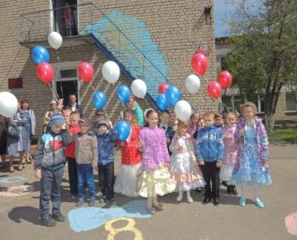
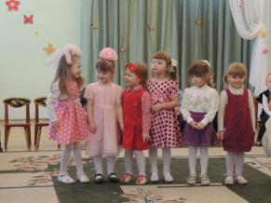
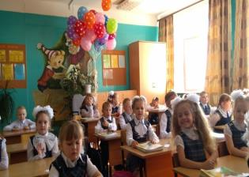
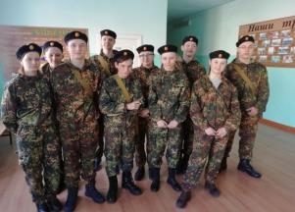
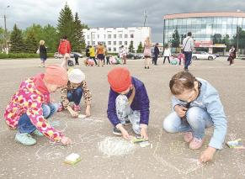
МП ««РАЗВИТИЕ СИСТЕМЫ ОБРАЗОВАНИЯ В ГОРОДСКОМ ОКРУГЕ ГОРОД ШАХУНЬЯ НИЖЕГОРОДСКОЙ ОБЛАСТИ НА 2018-2023 ГОДЫ»
Подпрограммы, тыс. рублей | 2021 год |  | 2022 год | 2023 год
Развитие образования, всего, в том числе подпрограммы | 230 711,10 |  | 220 396,10 | 228 905,06
Развитие дошкольного и общего образования | 209 511,10 |  | 199 207,10 | 207 670,66
Развитие дополнительного образования и воспитания детей и молодежи | 17 372,00 |  | 17 361,00 | 17 406,40
Патриотическое воспитание и подготовка граждан к военной службе | 80,00 |  | 80,00 | 80,00
Кадровое обеспечение сферы образования городского округа город Шахунья | 50,00 |  | 50,00 | 50,00
Одаренные дети | 160,00 |  | 160,00 | 160,00
Организация отдыха и оздоровления детей и подростков городского округа город Шахунья 2018-2023 г. | 3 388,00 |  | 3 388,00 | 3 388,00
Развитие молодежной политики в городском округе город Шахунья Нижегородской области | 150,00 | 150,00 |  | 150,00

Slide 32
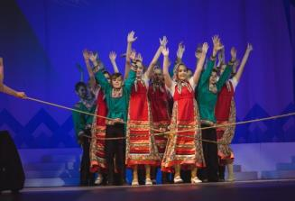
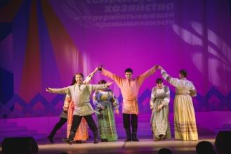
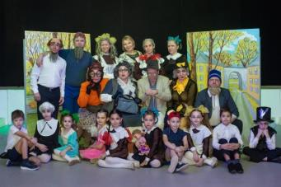
МП «РАЗВИТИЕ КУЛЬТУРЫ В ГОРОДСКОМ ОКРУГЕ ГОРОД ШАХУНЬЯ НИЖЕГОРОДСКОЙ ОБЛАСТИ»
 | 2021 год | 2022 год | 2023 год
Расходы на реализацию МП всего, тыс. рублей | 125 908,90 | 129 227,60 | 134 468,20
Сохранение и развитие материально-технической базы муниципальных учреждений культуры городского округа город Шахунья | 24,27 | 0 | 0
Развитие дополнительного образования в области искусств в городском округе город Шахунья | 34 866,50 | 35 787,50 | 37 265,80
Развитие библиотечного дела в городском округе город Шахунья | 23 185,20 | 23 806,50 | 24 801,40
Развитие музейного дела в городском округе город Шахунья | 5 125,40 | 5 235,10 | 5 448,60
Развитие культурно-досуговой деятельности в городском округе город Шахунья | 41 065,43 | 42 358,90 | 43 982,00
Обеспечение реализации муниципальной программы | 21 642,10 | 22 039,60 | 22 970,40

Slide 33
На какие направления будут расходоваться средства
в образовании и какие будут достигнуты результаты
 | 2021 год | 2022 год | 2023 год
На содержание казенных и бюджетных учреждений и предоставление субсидий на выполнение гос. заданий (тыс. рублей), в том числе: | 178 005,7 | 168 712,4 | 177 176,4
на исполнение полномочий органов местного самоуправления в области дополнительного образования ( тыс. рублей ) | 17452,0 | 17441,0 | 17486,4
в муниципальных дошкольных организациях ( тыс. рублей ) | 80202,5 | 79923,3 | 80272,5
в муниципальных общеобразовательных организациях (тыс. рублей) | 80351,2 | 71348,1 | 79417,5
Уровень средней заработной платы педагогических работников, рублей | 2020 год | 2021 год | 2022 год | 2023год
Средняя заработная плата педагогических работников дошкольных учреждений | 31880 | 32528 | 32528 | 32528
Средняя заработная плата педагогических работников учреждений общего образования | 32420 | 34000 | 34000 | 34000
Средняя заработная плата педагогических работников дополнительного образования | 32920 | 35000 | 35000 | 35000

Slide 34
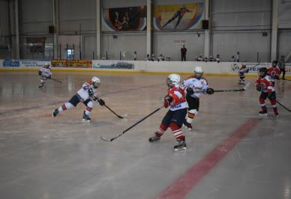
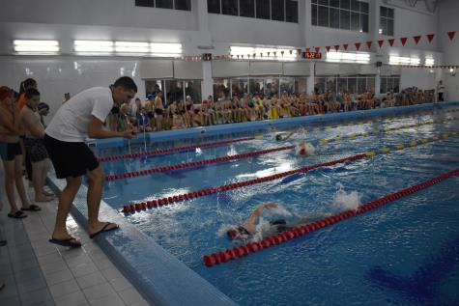
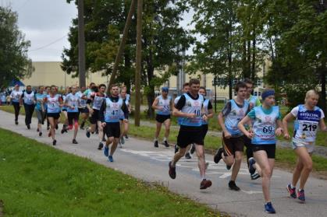
МП «Развитие физической культуры и спорта в городском округе город Шахунья Нижегородской области на 2021 и плановый период 2022 -2023годы»
 | 2021год | 2022год | 2023год
Расходы на реализацию МП , тыс. руб. | 74 863,50 | 76 602,87 | 79 972,10
Предоставление субсидий на выполнение муниципальных заданий на оказание муниципальных услуг (выполнение работ) бюджетным и автономными учреждениям физической культуры и спорта | 73 553,50 | 75 167,87 | 78 537,10
Финансирование расходов, связанных с проведением физкультурных и спортивных мероприятий в соответствии с ежегодно утверждаемым Календарным планом официальных физкультурных и спортивных мероприятий | 1310,0 | 1310,0 | 1310,0

Slide 35
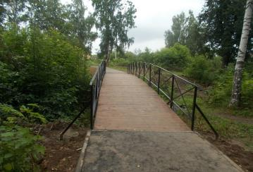
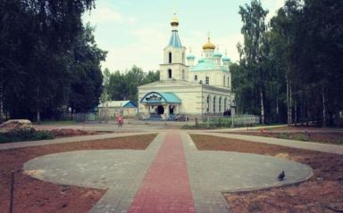
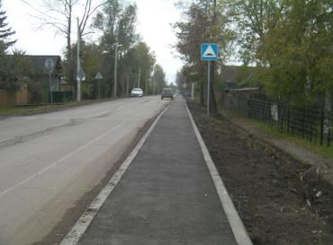
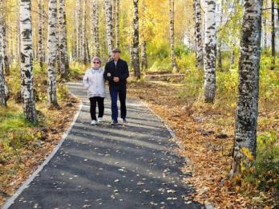
МП «Благоустройство территории городского округа город Шахунья Нижегородской области»
Основные мероприятия МП тыс. руб. | 2021г. | 2022г. | 2023г.
Расходы на реализацию МП всего | 33 008,90 | 32 956,90 | 32 991,90
Организация работ по уличному освещению населенных пунктов городского округа | 10 338,60 | 10 305,60 | 10 327,60
Зимнее содержание (очистка от снега) дорог общего пользования местного значения | 9 454,80 | 9 435,80 | 9 448,80
Организация мероприятий по озеленению населенных пунктов | 678,50 | 678,50 | 678,50
Реализация проектов в рамках программы местных инициатив | 1500,0 | 1500,0 | 1500,0
Содержание мест захоронений | 575,40 | 575,40 | 575,40
Организация мероприятий по благоустройству населенных пунктов | 2 071,90 | 2 071,90 | 2 071,90
Предоставление субсидий муниципальным бюджетным, автономным учреждений | 8 389,70 | 8 389,70 | 8 389,70

Slide 36
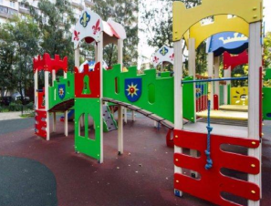
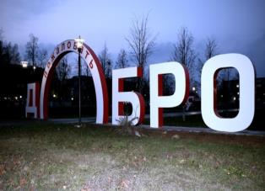
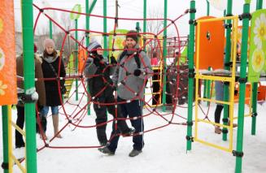
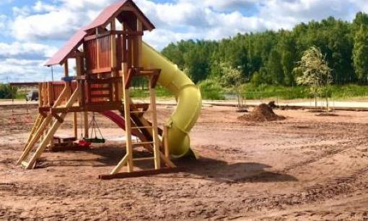
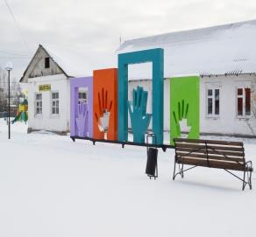
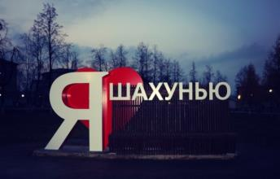
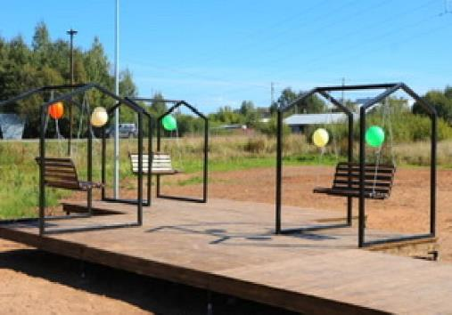
МП «Формирование комфортной городской среды городского округа город Шахунья Нижегородской области на 2018-2022 годы»
Муниципальная программа, тыс. рублей | 2021г. | 2022. | 2023г.
Проведение мероприятий по благоустройству дворовых территорий и общественных пространств городского округа город Шахунья Нижегородской области | 2000,0 | 2000,0 | 2500,0

Slide 37
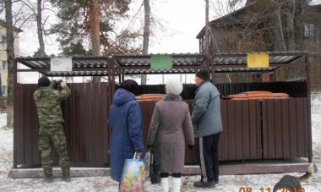
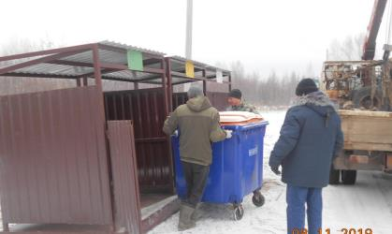
МП «Обращение с твердыми коммунальными отходами на территории городского округа город Шахунья Нижегородской области»
Основные мероприятия, тыс. руб. | 2021г. | 2022г. | 2023г.
Расходы на реализацию МП всего | 355,40 | 355,40 | 355,40
Мероприятия на обустройство мест (площадок) накопления твердых коммунальных отходов на территории городского округа город Шахунья Нижегородской области | 267,40 | 267,40 | 267,40
Расходы на приобретение контейнеров, бункеров для накопления твердых коммунальных отходов | 88,00 | 88,00 | 88,00

Slide 38
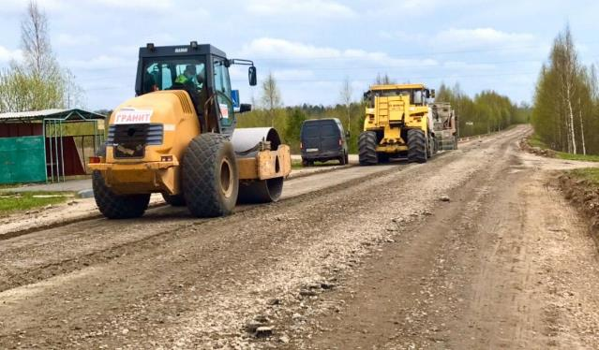
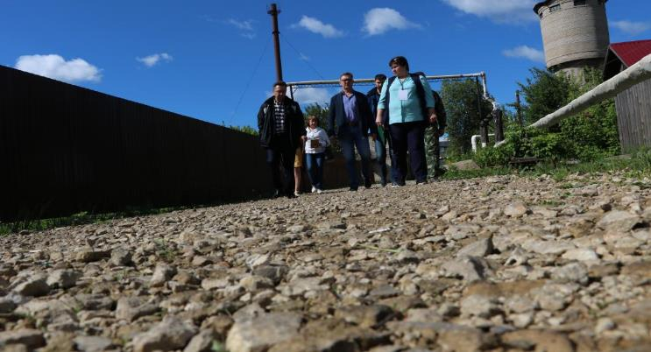
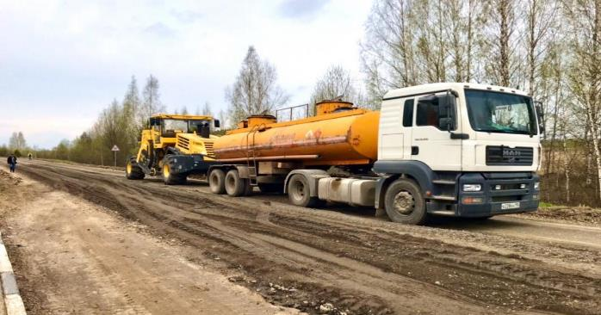
МП Развитие транспортной системы городского округа город Шахунья Нижегородской области
Муниципальная программа, тыс. руб. | 2021 год | 2022 год | 2023 год
Ремонт дорог городского округа город Шахунья | 20 902,40 | 20 902,40 | 20 902,40

Slide 39
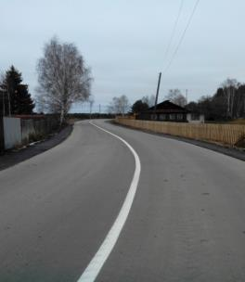
Как формируются и используются средства дорожного фонда бюджета городского округа
Дорожный фонд – часть средств бюджета для финансового обеспечения дорожной деятельности в отношении автомобильных дорог общего пользования, капитального ремонта и ремонта дворовых территорий многоквартирных домов, проездов к дворовым территориям многоквартирных домов населенных пунктов городского округа город Шахунья.
Объем расходов
дорожных фондов
городского округа
(акцизы на
Нефтепродукты)
Дорожная деятельность,
строительство, кап. ремонт,
ремонт, содержание дорог
общего пользования
местного значения
2021 год - 18,3 млн. рублей
2022 год – 19,8 млн. рублей
2023 год - 21,8 млн. рублей

Slide 40
СТРУКТУРА МУНИЦИПАЛЬНОГО ДОЛГА
млн. рублей
Объем муниципального долга:
2021 год- 19,6 млн. рублей, 2022 год – 19,6 млн. рублей, 2023 год -19,6 млн,

Slide 41
Контактная информация по вопросам
бюджета городского город Шахунья
Финансовое управление администрации городского округа город Шахунья Нижегородской области
606910, Нижегородская область, город Шахунья, пл. Советская, дом 1
Телефон/факс (83152) 2-54-30, 2-65-46, 2-71-00
e-mail: fo_shah@mts-nn.ru

